Slide 1










полный каталог
НЕПРЕВЗОЙДЕННЫЕ РЕШЕНИЯ
КОНТРОЛЯ КАЧЕСТВА В РАДИОЛОГИИ
ФАНТОМЫ И ТЕСТ-ОБЪЕКТЫ
ISO
9001
ISO
13485
ISO
14001
OHSAS
18001
ISO
27001

Slide 2






О НАС
2
www.pro-project.pl
О нас
Компания Pro-Project была основана в1991. Начиная с 2006, мы специализируемся на обеспечении и контроле качества (QA/QC) в промышленной и медицинской радиологии. Наш огромный опыт в этой области позволил нам разработать и производить широкий перечень испытательного оборудования (фантомов), включая техническую и методическую поддержку по применению и обслуживанию.
Компания Pro-Project - единственная производственная фирма, имеющая такой такой список сертификатов системы управления качеством, включающий: ISO 9001:2015, ISO 27001:2013, ISO 13485:2005, ISO
14001:2015, OHSAS 18001:2007.
Мы предлагаем аппаратный и программный комплекс для контроля качества в дентальной радиологии, рентгенографии, рентгеноскопии, маммографии, КТ, МРТ, ядерной медицине, ультразвуке, радиотерапии и неразрущающем контроле.
Благодаря программному "облачному" сервису Pro-Control.online все элементы системы обеспечения качества не только автоматизируются, но и объединяются на единой программной платформе в одном месте.
Наша миссия
Pro-Project поставляет непревзойденные решения для обеспечения качества
Vision
Инновации двигают нас вперед и делают нашу компанию бесподобным глобальным поставщиком лучших решений для обеспечения и контроля качества медицинских и промышленных изображений.
Наше корпоративное видео
официальный представитель Pro-Project В России -
ООО "Грэй Сэйф"
VISIT THE WEBSITE

Slide 3


О НАС
3
www.pro-project.pl
ЛУЧШЕЕ КАЧЕСТВО
Pro-Project единственные, кто имеет столько сертификатов системы управления качеством
ЛУЧШИЕ ТЕХНОЛОГИИ
Pro-Project единственные, кто постоянно производит:
широкий диапазон тест- объектов до 25парлиний/ мм
точечные и щелевые камеры с отверстиями до 0 .01мм
маммографические контрастные детали из золотых дисков с точностью 0.1нм

Slide 4

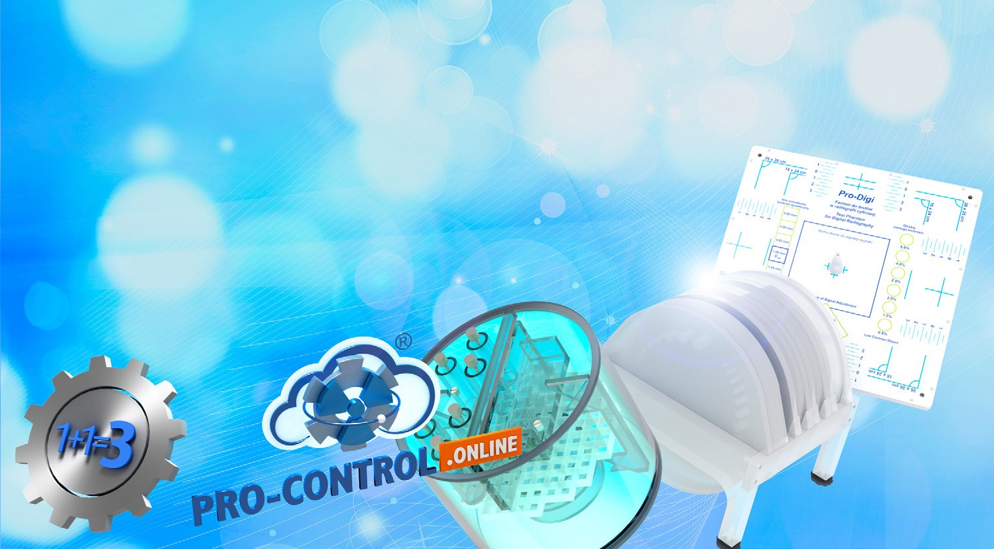
О НАС
4
www.pro-project.pl
ЛУЧШИЕ ИННОВАЦИИ
Pro-Project единственные, кто предлагает комплексную программную платформу, которая объединяет все ключевые элементы контроля качества - диагностические устройства, стационарные IT- системы, фантомы и дозиметрические измерения, открывая неслыханные возможности и делая весь процесс простым и автоматизированным
ЛУЧШЕЕ ПРЕДЛОЖЕНИЕ
Pro-Project единственные, кто производит САМОСТОЯТЕЛЬНО полный перечень фантомов для медицинских и промышленных приложений и в то же время разрабатывает для них программное обеспечение, позволяя клиентам извлекать выгоду из этой СИНЕРГИИ

Slide 5

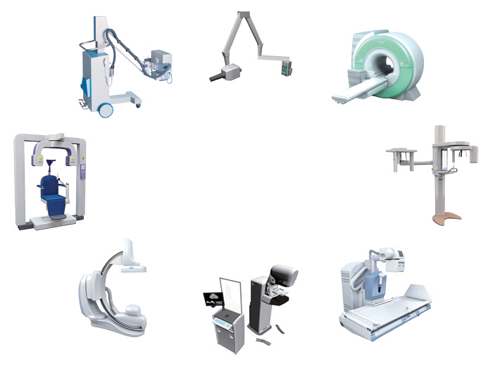
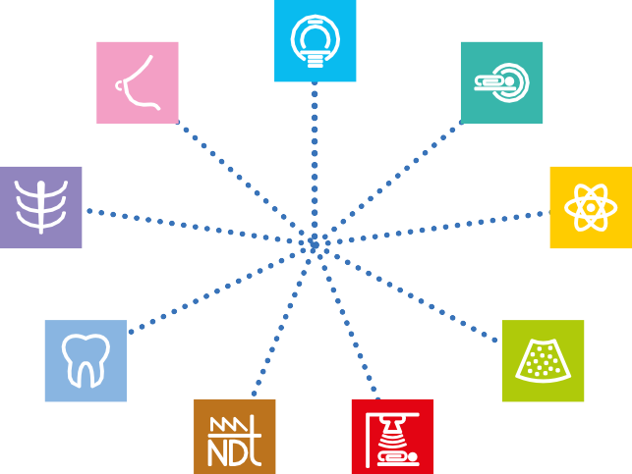



О НАС
5
www.pro-project.pl
НЕПРЕВЗОЙДЕННЫЕ
РЕШЕНИЯ КОНТРОЛЯ
КАЧЕСТВА В РАДИОЛОГИИ
обозначает
производительность
цена
1. увеличение производительности и снижение стоимости – мы не тратим время работы квалифицированного персонала на длительные исследования изображений или оценку результатов испытаний, так как они автоматизированы программной платформой ProControl.online
2. увеличение безопасности пациентов (принцип ALARA ) – потому что все устройства для получения диагностических изображений находятся под контролем, и отсутствует риск чрезмерного облучения или ошибочной диагностики
3. повышенное доверие к
4. легкость внедрения и применения – единая платформа с использованием телемедицины (протокол DICOM) для контроля качества любого количества диагностических изображений
работоспособности оборудования
- объективные тесты показывают, работает ли оборудование правильно или нет, с любыми дефектами, легко замечаемыми, идентифицируемыми
и исправляемыми

Slide 6
























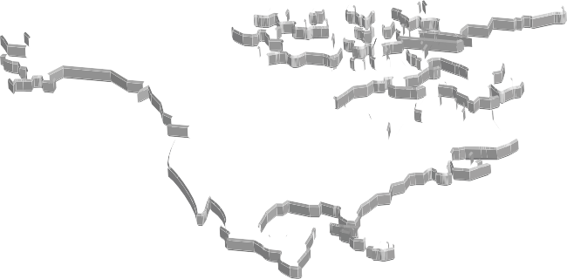







О НАС
6
www.pro-project.pl
оборудование
фантомы
дозиметр
5. стандартизация и синергия
– единая система контроля во всех организациях
6. неограниченный доступ – результаты тестов доступны online из любой точки мира с любого устройства, имеющего Интернет-браузер
10101001001010101001101
01010010101101010101010
01010010010110101001011
10100101010011110110100
7. беспрецедентный доступ к информации
- платформа может объединять неограниченное количество пользователей
из одной организации; результаты испытаний, собранные каждым из них (через Pro-Control.online), собираются в одном месте, обеспечивая легкий и
быстрый доступ к огромному количеству информации от тысяч аппаратов
8. неограниченный потенциал применения
- созданная и разработанная нами платформа предлагает непревзойденный
потенциал развития и адаптации к индивидуальным потребностям каждого пользователя

Slide 7
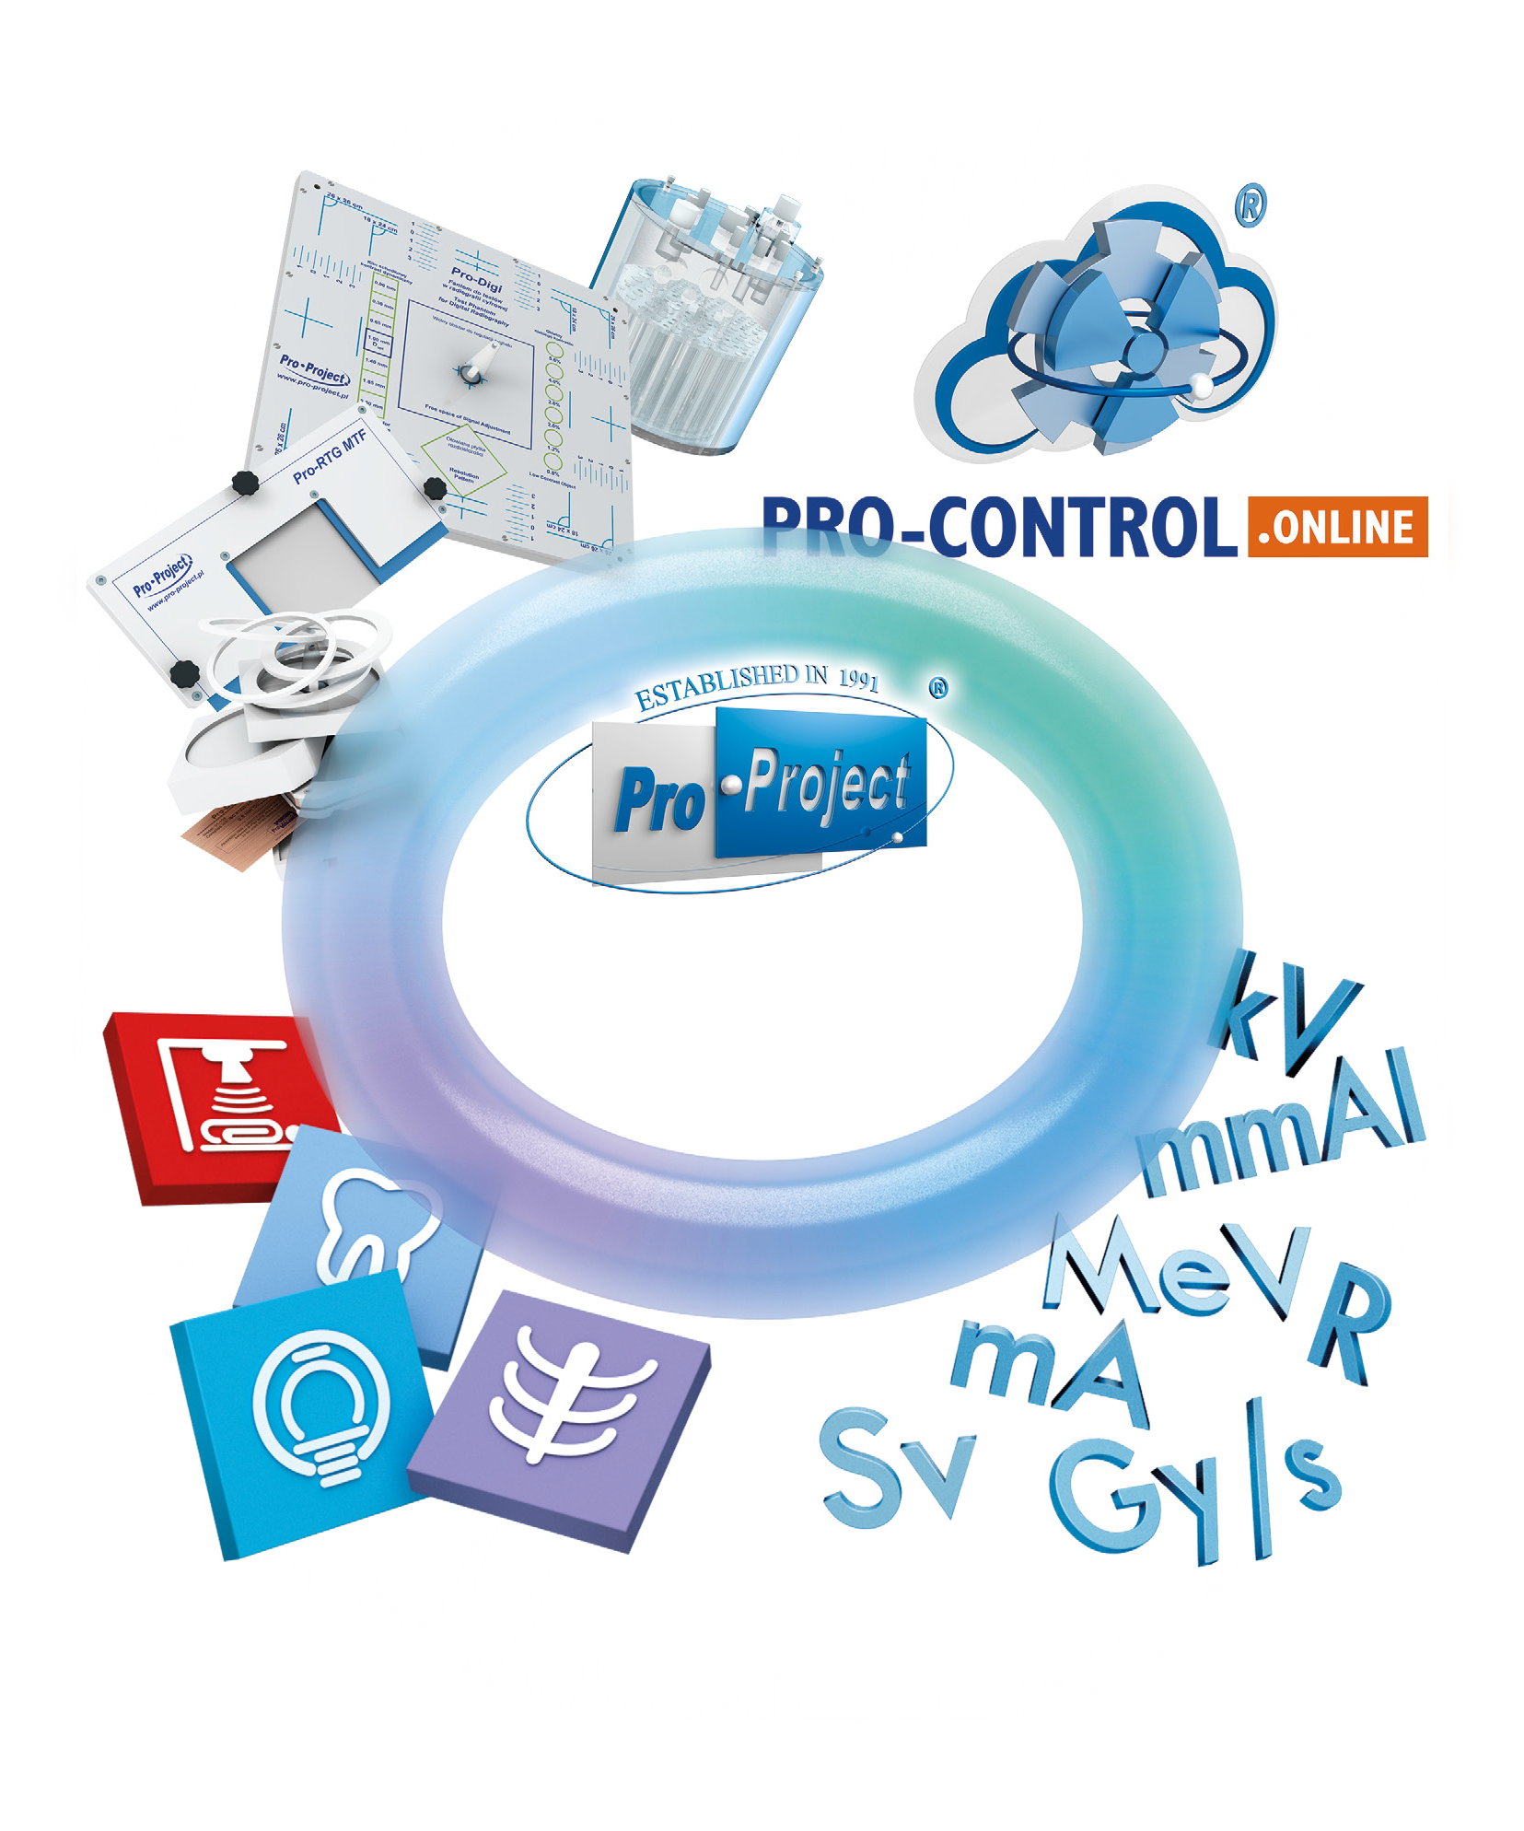





О НАС
7
www.pro-project.pl
S
S
M
O
O
F
T
T
N
W
A
A
H
R
P
E
опыт будущего
СЕЙЧАС
D
все элементы контроля
Y
I
качества теперь на одной
R
A
T
D
G
платформе
E
S
E
N
M
E
V
O
I
C
S
S
I
I
T
O
V
C
I
D
E
C
E
S
D

Slide 8




ПРОГРАММНОЕ ОБЕСПЕЧЕНИЕ
8
www.pro-project.pl
ЧТО ЭТО ТАКОЕ
Pro-Control.online - это веб-сервис, который позволяет легко организовать и контролировать качество любого количества диагностических устройств. Он предлагает гибкость и масштабируемость облачного сервиса, большой потенциал и сложную функциональность настольного приложения на основе универсального браузера медицинских изображений.
Вся платформа поддерживает протокол DICOM, который обеспечивает бесшовную интеграцию с больничной ИТ-системой, что обеспечивает простоту и безопасность передачи данных.
Pro-Control.online может использоваться как небольшими стоматологическими клиниками, так и сетью больниц по всей стране и за ее пределами. Если за проведение тестов в организации отвечают многие люди то, их отдельные учетные записи могут быть объединены, что позволяет с одного рабочего места получить представление о том, как организация работает в целом.

Slide 9



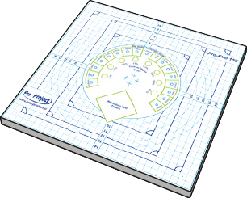


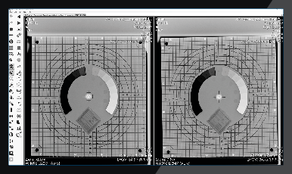











ПРОГРАММНОЕ ОБЕСПЕЧЕНИЕ
9
www.pro-project.pl
КРАТКО, КОНТРОЛЬ КАЧЕСТВА ПР
ОИЗВОДИТСЯ
ЗАМЕНОЙ ПАЦИЕНТА – ЛЕЧИТЕ ФАНТОМ, СЛОВНО
ЭТО ПАЦИЕНТ
1. поместить фантом на устройство
2. выполнить экспозицию
традиционный (трудоемкий ) способ
простой способ
3. Pro-Control.online автоматически обработает изображение на любом компьютере
4. Pro-Control.online автоматическая оценка тесты и сохранение результата online и локально
3. ручная обработка изображения фантома на рабочей станцции
3. атоматическая обработка изображения фантома с помощью Pro-Control.jnline
4. ручная оценка теста, просматр старых отчетов для поиска базовых значений и последующая запись результата на еще одном листе
1.
2.
1.
2.
3.
4.
4.
3.
экономия времени

Slide 10






















ПРОГРАММНОЕ ОБЕСПЕЧЕНИЕ
10
www.pro-project.pl
как это работа
ет
DICOM протокол
устройство или DICOM узел
Pro-Control.online рабочий стол
DICOM протокол
синхронизация
автоматизация
PACS
интерфейс
online DICOM
архив
интерфейс синхронизации
автоматическая связь и обработка тестовых изображений
архив результатов тестов (фантомы)
ответный
web интерфейс
архив
(дозиметрия)
Web браузер
автоматическая оценка
полный архив тестов DICOM изображений и связанных данных дозиметрии
обработка результатов измерений
другие свойства
отклонения и другие стат.отчеты
напоминание о следующем тесте

Slide 11
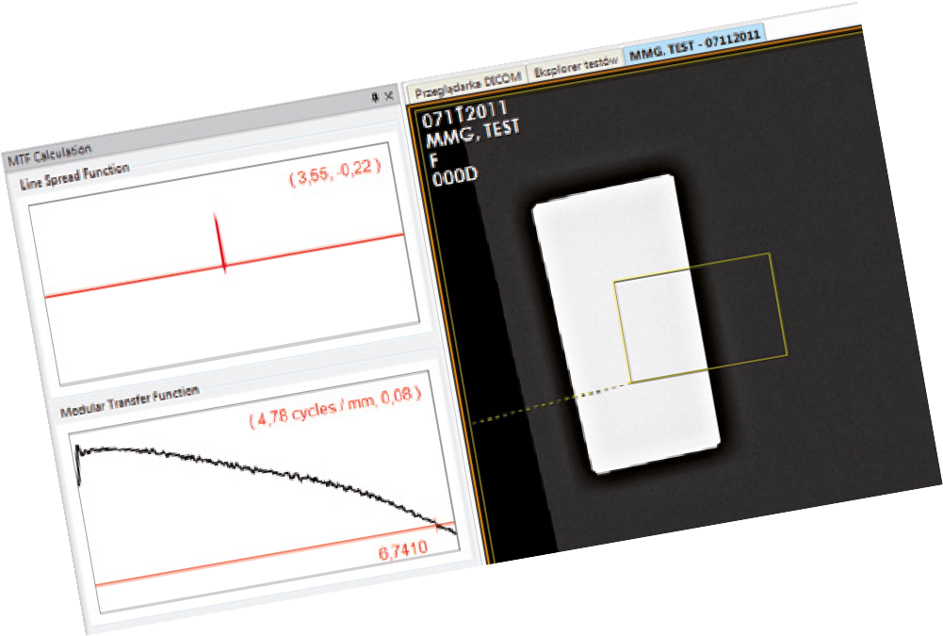
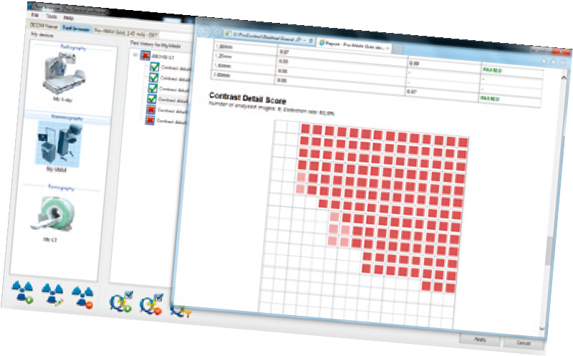
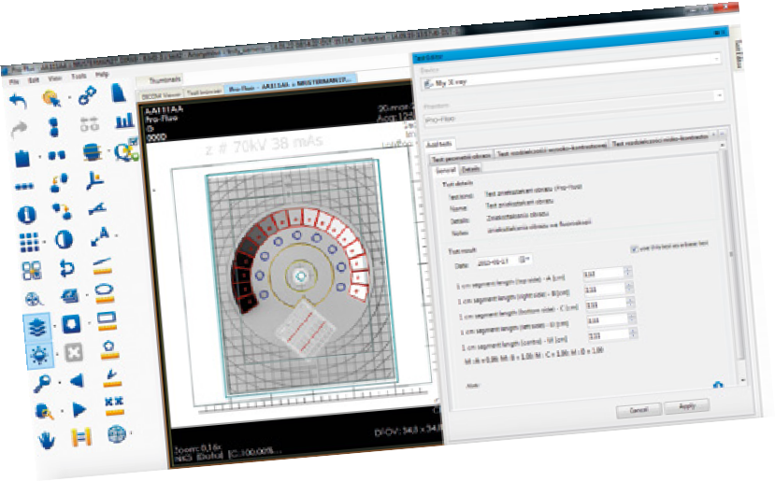
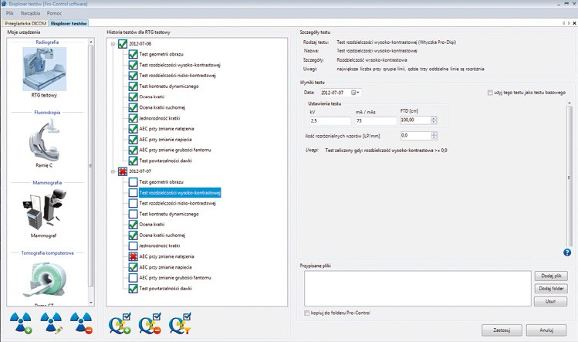
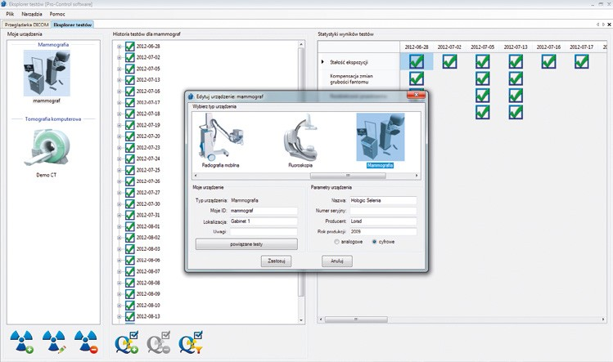
ПРОГРАММНОЕ ОБЕСПЕЧЕНИЕ
11
www.pro-project.pl
СВОЙСТВА
Полностью автоматический, а также ручной анализ тестовых изображений
Приложение имеет полностью функциональное средство просмотра DICOM, подобное диагностической рабочей станции, поэтому тестовые изображения могут быть просмотрены наиболее эффективным способом. Более того, он может использоваться на каждом компьютере и даже на простом ноутбуке.
Множественная модальность
В программу может быть включено любое количество устройств всех модальностей, охватываемых контролем качества. Каждому устройству назначаются тесты, которые могут быть выполнены на нем с помощью наших фантомов
Пользовательские критерии тестов
Возможность установки критериев для каждого теста, определяющих, является ли результат положительным или отрицательным (значения по умолчанию - в соответствии с действующими европейскими стандартами).

Slide 12
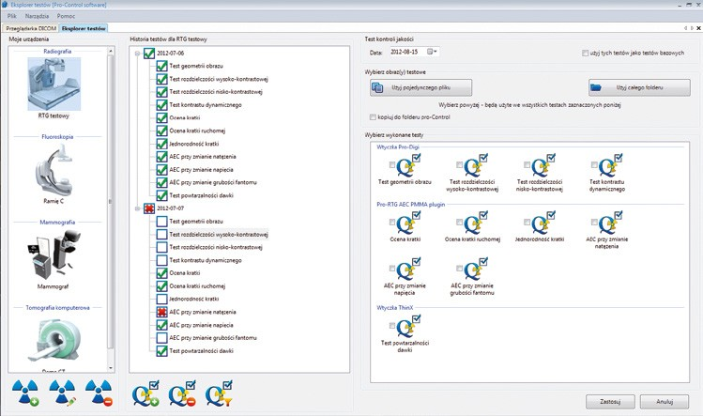

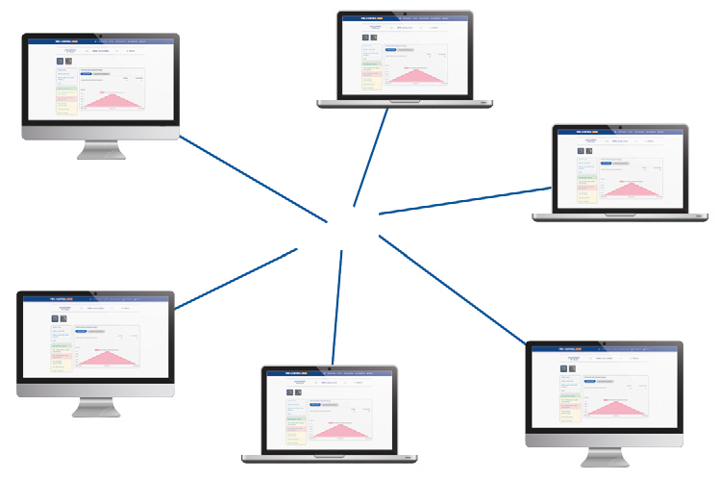

ПРОГРАММНОЕ ОБЕСПЕЧЕНИЕ
12
www.pro-project.pl
Наглядность
(с одного взгляда видно какой тест не прошел и почему)
Результаты тестов, проведенных для устройства, группируются по датам, предоставляя мгновенные данные об общем результате тестов качества в определенный день.
Графический символ рядом с именем теста сообщает о результате, а информация на боковой панели дает возможную причину ошибки в испытаниях.
Безопасность данных
Конфигурация, отчеты и другие данные всегда безопасно хранятся и доступны по всему миру в нашем облаке - нет никакой опасности потерять их из-за сбоя компьютера. Данные в облаке обеспечены и регулярно резервируются.
Сертифицированная система ISO 27001 гарантируется самым высоким уровнем безопасности.
Постоянная синхронизация и простота обмена данными
Конфигурация, отчеты и другие данные могут быть синхронизированы и распространены среди всех ваших инсталляциях - благодаря этому вы можете проверить состояние диагностических устройств во всех своих удаленных положениях с любого локального компьютера.

